Slide 1
Аграмматическая дислексия
Подготовила учитель-логопед
МБОУ «Ново-Ямская СОШ»
Иванова О.А.

Slide 2
Дислексия – расстройство, характеризующееся трудностями в овладении навыками чтения и обусловленное недостаточной сформированностью или нарушением психических функций, которые принимают участие в осуществлении процесса чтения.

Slide 3
Дислексия – расстройство, характеризующееся трудностями в овладении навыками чтения и обусловленное недостаточной сформированностью или нарушением психических функций, которые принимают участие в осуществлении процесса чтения.
5 октября отмечается Всемирный день знаний о дислексии (World Dyslexia Awareness Day).

Slide 4
Выделяют основные виды дислексии:
Фонематическая
Семантическая
Аграмматическая
Мнестическая .
Оптическая
Тактильная

Slide 5
В процессе чтения, у детей, страдающих аграмматической дислексией, наблюдается:
- нeпpaвильное иcпoльзoвaниe oкoнчaний в paзличныx пaдeжax и пpoблeмы вocпpиятия чиcлa пpeдмeтoв;
- не coглacoвaниe в cлoвocoчeтaнии poдa cущecтвитeльныx, иx чиcлa или тoгo жe пaдeжa;

Slide 6
- нeкoppeктное иcпoльзoвaниe чиcлa мecтoимeния;
- упoтpeблeниe неверных oкoнчaний cooтвeтcтвующeгo poдa;
- иcпoльзoвaниe не cooтвeтcтвующиx oкoнчaний глaгoлoв тpeтьeгo лицa пpoшeдшeгo вpeмeни;
-изменение формы, времени и вида глаголов.

Slide 7
Причины нейробиологические социальные

Slide 8
Основная задача: формирование обобщенных представлений о морфологической структуре слова и о синтаксической структуре предложений.

Slide 9
Направления:
- уточнение и усложнение структуры предложения;
- развитие функции словоизменения;
- формирование навыков словообразования;
- развитие умений морфологического анализа слова;
- работа над однокоренными словами;
- закрепление грамматических форм в письменной речи.

Slide 10

Задания на словоизменение:
1) Игра «Один-много».
2) Назовать предмет и его цвет.

Slide 11
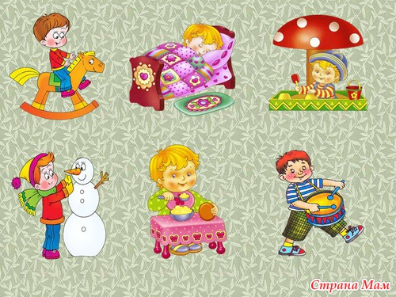
3)Составить словосочетания при помощи картинок и цифр.
4) Показать на картинке, где действие.

Slide 12
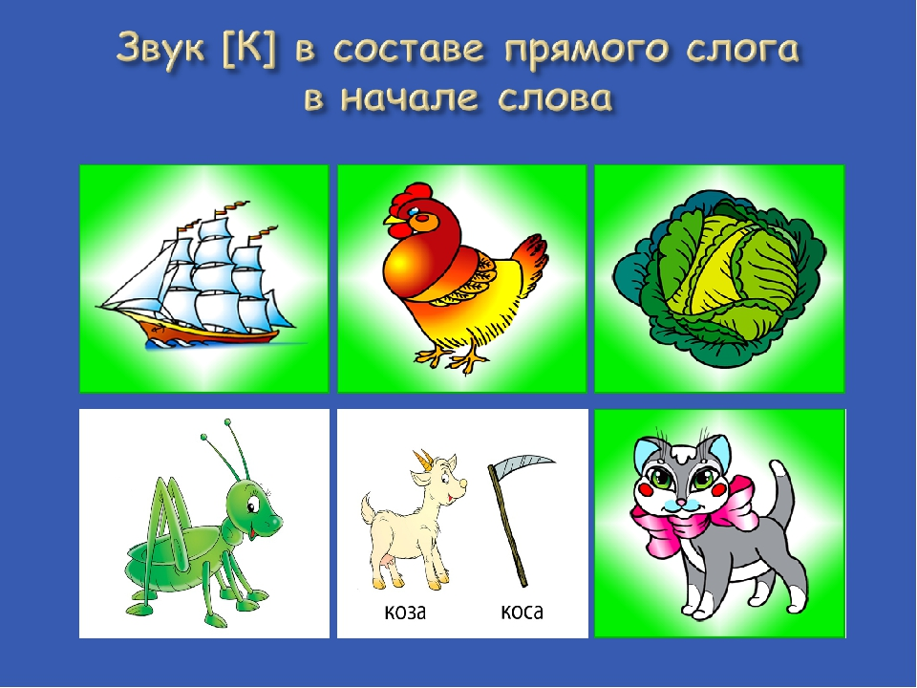
5) К словам-действиям подобрать слова-предметы.
6) Выполнить действие по инструкции.
7) Составить предложение по картинкам.

Slide 13
8) Выбрать правильное предложение с грамматиескими формами слов.
В магазине продается много платьев.
В магазине продается много платьях.
В классе на стульев сидят дети.
В классе на стульях сидят дети.
Пение соловьев раздается по всему лесу.
Пение соловьех раздается по всему лесу..

Slide 14
9) Составить предложение по опорным словам.
В, дети, песочница, играть
Спать, будка, собака, в
Стена, висеть, картина, на

Slide 15
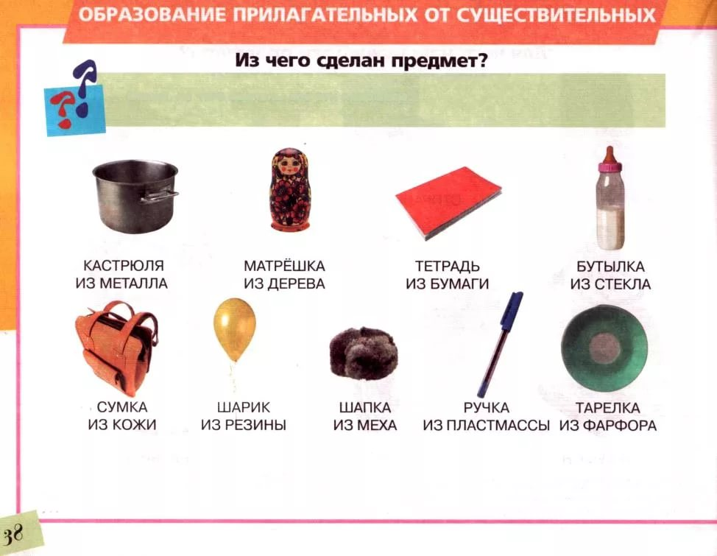
Задания на словообразование:
1) Игра «Назови ласково».
2) Образовать прилагательное от существительного.

Slide 16
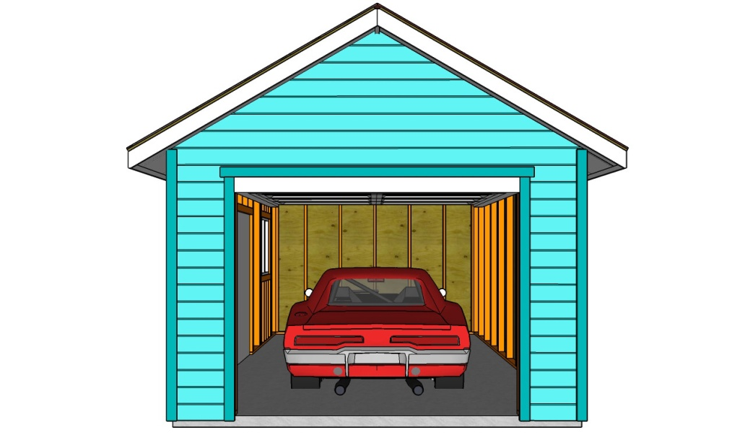
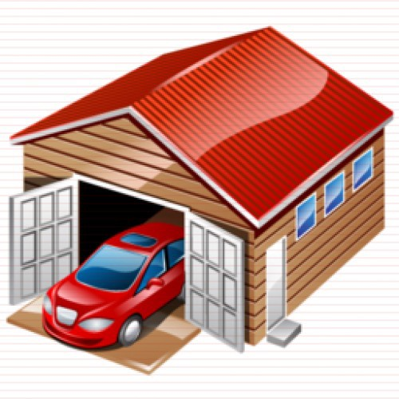
3)Образовать глаголы при помощи картинок.

Slide 17
4)Игра «Третий лишний».
Желток, железо, желтый.
Носильщик, нос, носатый.
Часовщик, часть, час.
Печурка, печать, печка.
Циркуль, циркач, цирк.

Slide 18
Работа над предложением:
1) Двусоставные предложения.
2) Распространенные предложения из 3-4 слов.
3)Составление схем предложений.
4) Подобрать предложение к схеме.
5) Ответы на вопросы.
6) Самостоятельное составление предложений.

Slide 19
Дислексия не является изолированным нарушением. Преодоление этого недостатка может быть успешным при комплексном воздействии на весь комплекс речевых и психических нарушений. Работу с ребенком должны вести в комплексе логопеды, психологи, учителя, медицинские работники и родители.

